Slide 1
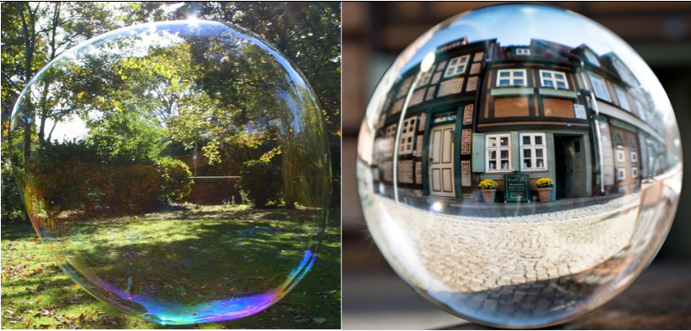
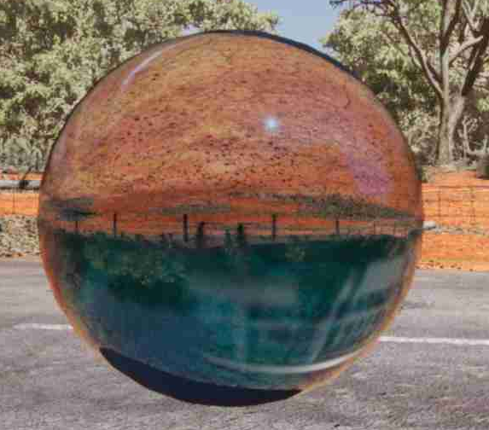
透明與半透明區別
透明材質:
允許所有光線通過而不散射
遵循 Snell’s Law
表面形成清晰圖像
實際是在照後方物體(清楚)
UE4 透明物體
半透明材質:
僅允許少數光線通過，會散射
不一定遵循 Snell’s Law
表面形成不清晰圖像
能映出後方物體(模糊)及環境顏色
UE4 Ray Tracing 半透明物體
Ref: https://m.mcpcourse.com/difference-between-translucent-and-vs-transparent/

Slide 2
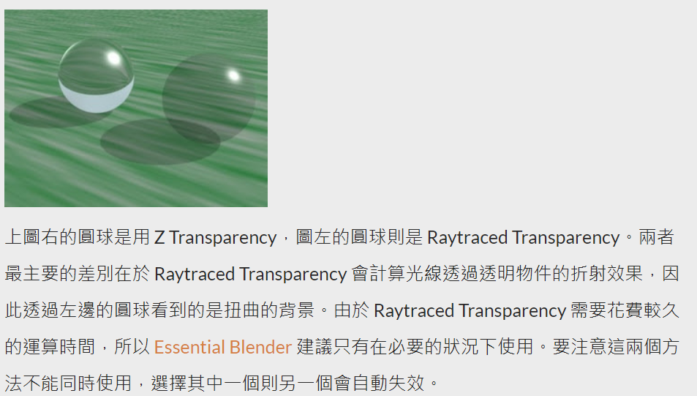
半透明反射與折射
左圖為半透明反射 + 折射
右方只有半透明反射
(from Blender)
Ref: https://digitized-life.blogspot.com/2011/08/blender-25_16.html

Slide 3
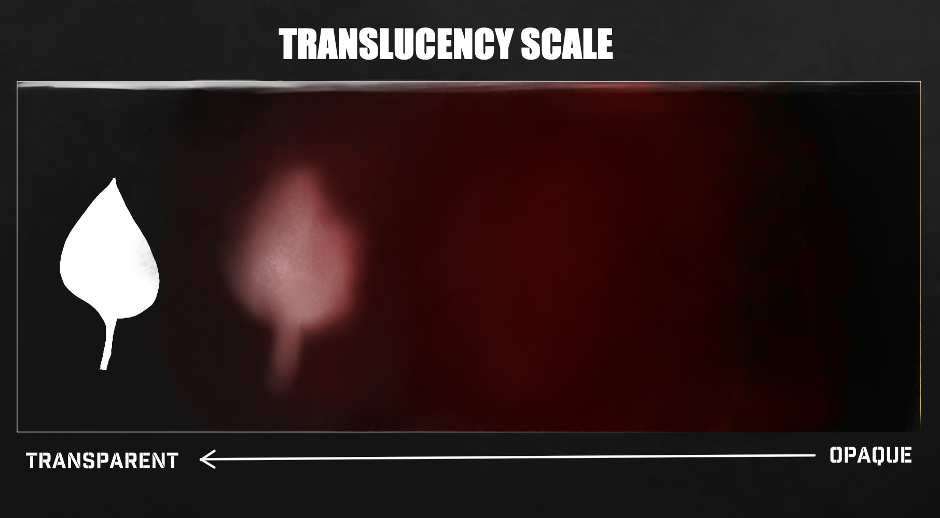
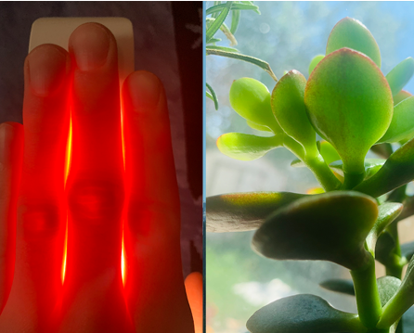
半透明反射與折射
From Transparent to Opaque
Translucent Example(Skin, Leaf)
Ref: https://tips.clip-studio.com/zh-tw/articles/3454

Slide 4
Sphere/Box Reflection Capture(SRC, BRC)
Step:
Window > show Place Actors > Visual Effects -> Search “Box Reflection Capture”
Build -> Build Reflection Captures
調整分辨率(超過4096後會非常昂貴，default 128)：Edit -> Project Setting -> Engine – Rendering -> Reflection Capture Resolution
調整 Box transition Distance(BRC) 和 Influence Distance(SRC)大小至欲覆蓋範圍
(場景原先就有 SRC 和 BRC)
Ref: https://zhuanlan.zhihu.com/p/58183059
https://www.youtube.com/watch?v=KEwZD3hgX2o

Slide 5
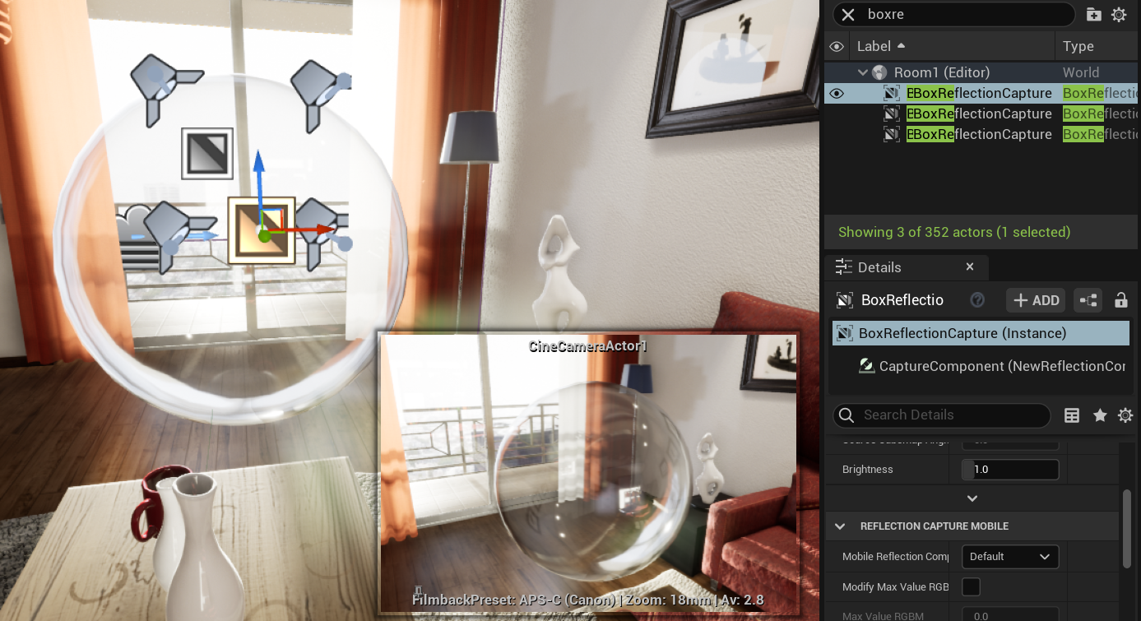
插入 Box Reflection Capture(BRC)

Slide 6
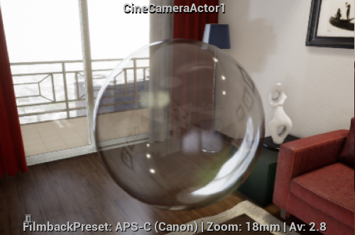
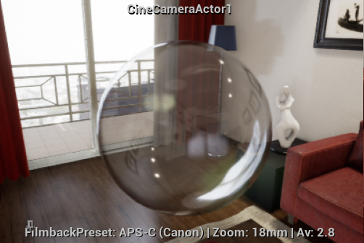
成像效果
BRC 無顯著差異，其應用場景適合盒裝環境(牆壁等)
原圖
加入一個BRC

Slide 7
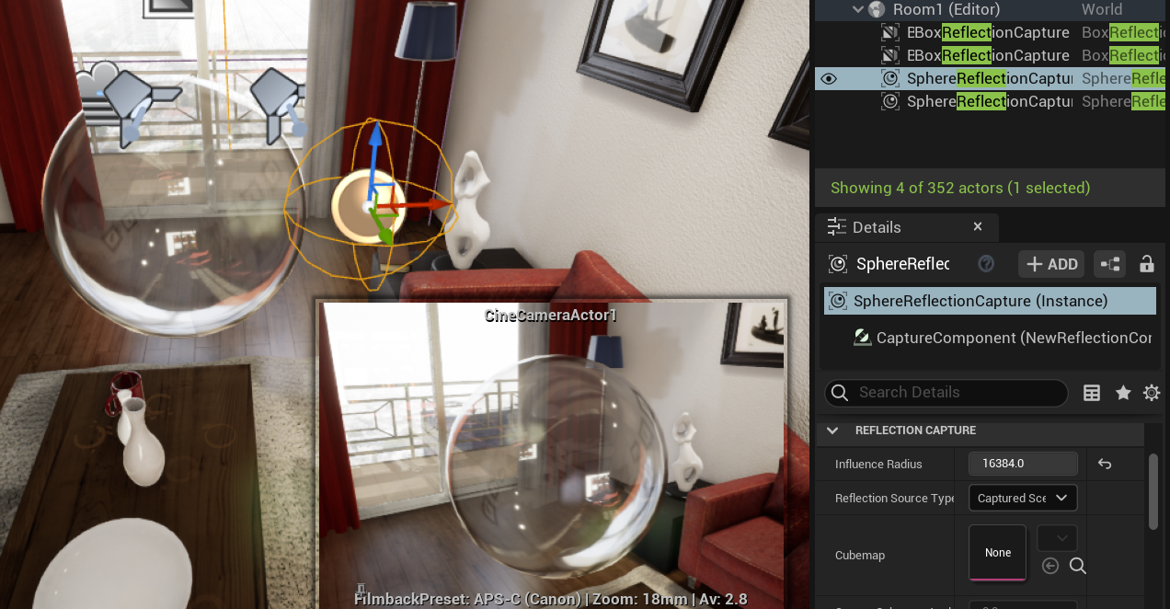
插入 Sphere Reflection Capture(SRC)

Slide 8
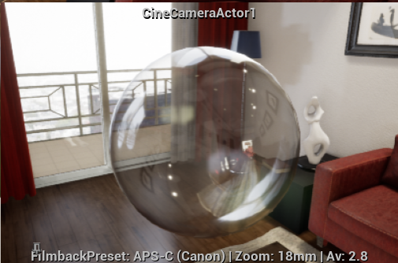
成像效果
加入 SRC，增強了反射的細節與成像
原圖
加入二個SRC

Slide 9
Dither fake translucency

